Slide 1
Информация от учебно-методического управления

Slide 2
Проект развитие ДОТ в дополнительном
профессиональном образовании
РАЗРАБОТКА 1 ОБРАЗОВАТЕЛЬНОГО МОДУЛЯ ПО
ПРОГРАММАМ ДПО ПРОДОЛЖИТЕЛЬНОСТЬЮ 36 ЧАСОВ
Сроки предоставления и размещения материалов на сайте дистанционного обучения до 30.06.2017 г.
РАЗРАБОТКА 2 ОБРАЗОВАТЕЛЬНОГО МОДУЛЯ ПО
ПРОГРАММАМ ДПО ПРОДОЛЖИТЕЛЬНОСТЬЮ 36 ЧАСОВ
Сроки предоставления и размещения материалов на сайте дистанционного обучения до 30.10.2017 г.
ПРОДОЛЖАЕТСЯ ЗАПИСЬ НА СЪЁМКУ ВИДЕОЛЕКЦИЙ И ПРАКТИЧЕСКИХ НАВЫКОВ
Обращаться в Управлении информационной и корпоративной
политики обращаться к:
Субботину Алексею Валерьевичу
Сапожниковой Елене Алексеевне
По вопросам работы с системой ДО КрасГМУ обращаться в ОДО УМУ
кабинет 1-46 (б) тел. 220-98-32

Slide 3
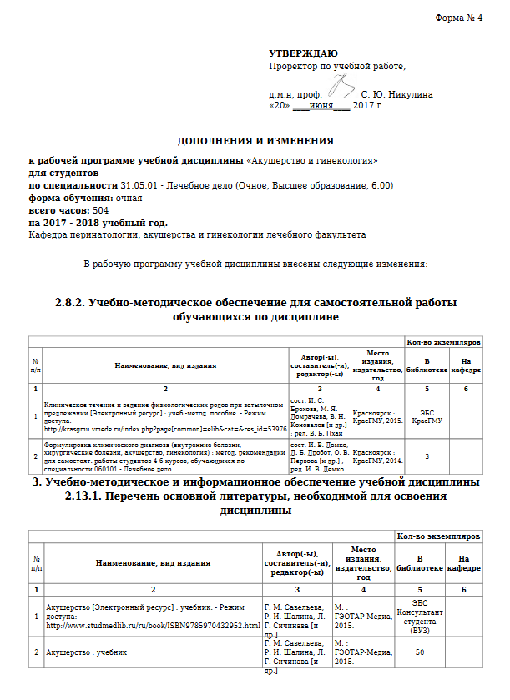
Дополнения и изменения к рабочим программам дисциплин
Напечатать протокол в 2-х экземплярах
Сдать в Методический отдел УМУ
(каб. 2-64)
ДО 12 СЕНТЯБРЯ!
В рабочую программу дисциплины на кафедре
По вопросам работы в методический отдел УМУ
кабинет 2-64 тел. 228-36-72

